Slide 1
Hesaplamalı Anlambilim Dersi Projesi
Dersin Yürütücüsü: Prof. Dr. Mehmet Fatih Amasyalı
Hazırlayan:
Muhammed Kayra Bulut – 245B5016
Konu: Benzerleri çözebilir mi?

Slide 2
Projede Kullanılan Modeller
Model Adı | Kullanım Amacı
gemini-1.5-flash-002 | veri artırımı
ytu-ce-cosmos/turkish-e5-large | gömme hesaplama
ytu-ce-cosmos/Turkish-Llama-8b-DPO-v0.1 | soru cevaplama

Slide 3
50'şer Sorunun Alınması Safhası
ytu-ce-cosmos/Turkish-Llama-8b-DPO-v0.1 modeli 50. soruyu yanlış cevapladığında henüz 74. soruyu cevaplamıştı.
"Öğrencilerin yüzde otuzu okulda bulunmaktadır." gibi cevaba sahip soruların cevabı kontrol edilemedi. Gözle düzenlendi.

Slide 4
Muadil Soruların Alınma Safhası
gemini-1.5-flash-002 modelini kullandım
Kullanılan talimatlar:
Aşağıdaki matematik problemini, sayısal cevabı aynı kalacak şekilde farklı kelimeler ve farklı bir senaryo kullanarak yeniden yaz. Bana sadece oluşturduğun yeni soruyu ver. Başına sonuna veya ortasına başka bir şey ekleme.
Bu probleme benzeyen, ancak farklı nesneler veya kişiler içeren ve aynı sayısal sonucu veren bir problem oluştur ve bana yaz.
Verilen problemi daha basit ve anlaşılır bir dille ifade et, ama çözüm adımları ve nihai sayısal cevap kesinlikle değişmesin.
Problemin konusunu (örneğin elmalar yerine kalemler, Ayşe yerine Mehmet gibi) değiştirerek, ana mantığı ve sayısal cevabı koruyarak yeni bir soru yaz.
Bu soruyu, bir ilkokul öğrencisinin anlayabileceği şekilde yeniden formüle et, ancak sorunun orijinal sayısal cevabını değiştirmeden yap.
"Bu probleme benzeyen, ancak farklı nesneler veya kişiler içeren ve aynı sayısal sonucu veren bir problem oluştur ve bana yaz." talimatına model, "Orijinal Problem", "Yeni Problem" gibi ön eklerle cevaplar verdi (yaklaşık %5) ve elle temizledim.
Tekrar eden soruları eleyip tekrardan oluşturttum. Model tekrarda ısrarcı oluyorsa soruyu elle değiştirdim.

Slide 5
Muadil Soruların Cevaplanması Safhası
Soruların Türü | Toplam Soru Sayısı | Yanlış Cevaplananların Sayısı | Doğru Cevaplananların Sayısı
Yanlış Cevaplanan Soru Muadilleri | 1250 | 1018 (%81,44) | 232 (%18,56)
Doğru Cevaplanan Soru Muadilleri | 1250 | 675 (%54) | 575 (%46)

Slide 6
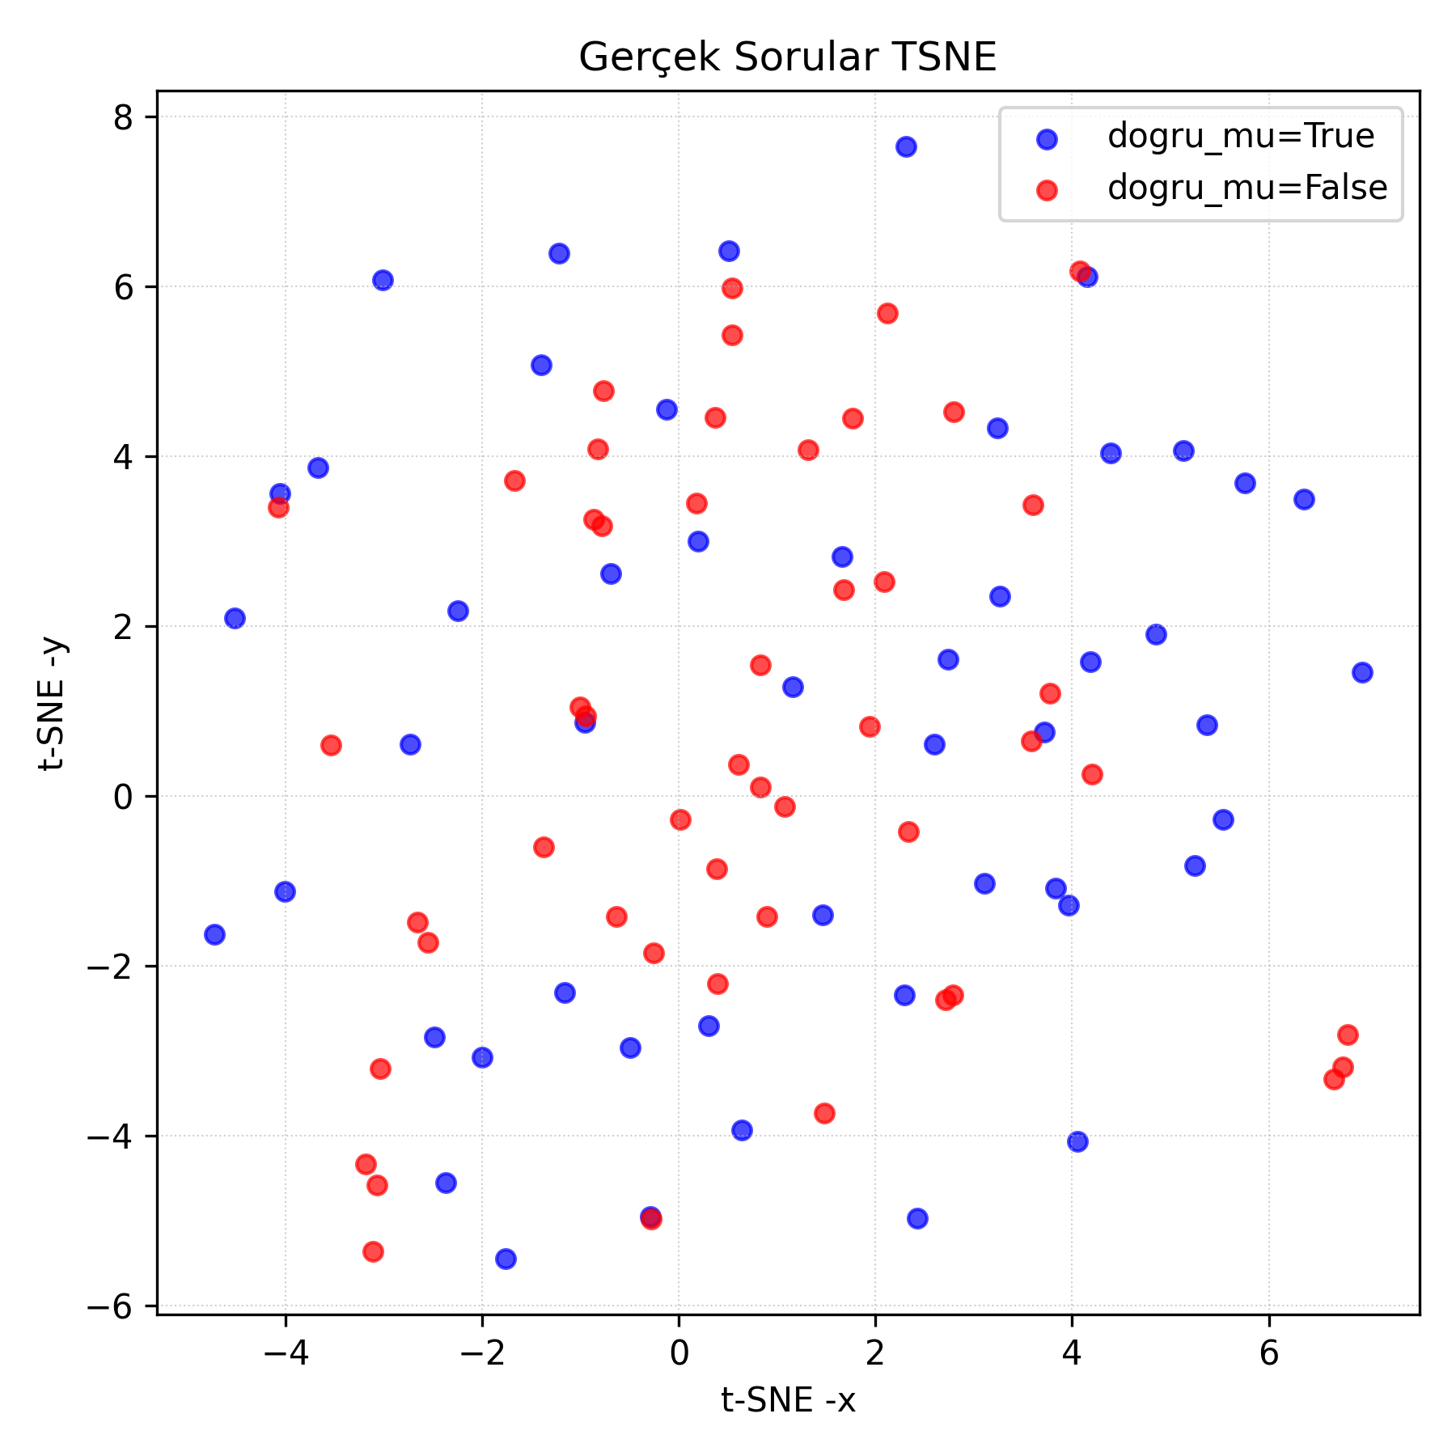

Slide 7
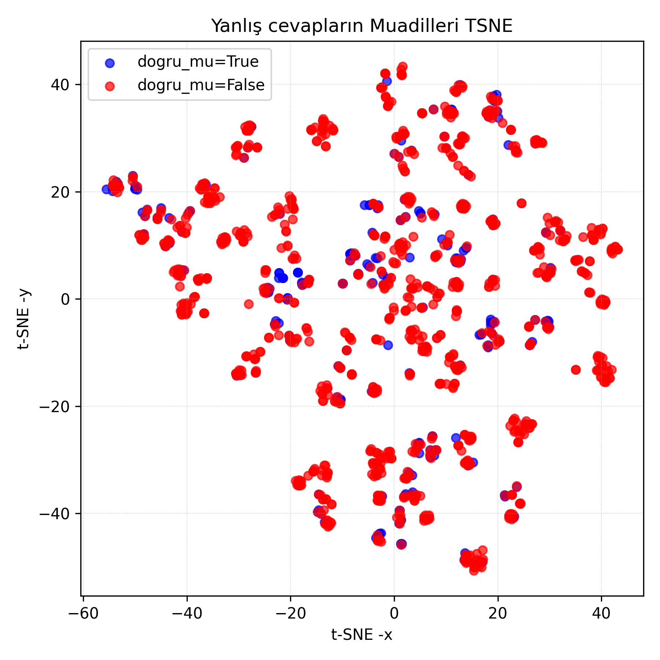

Slide 8
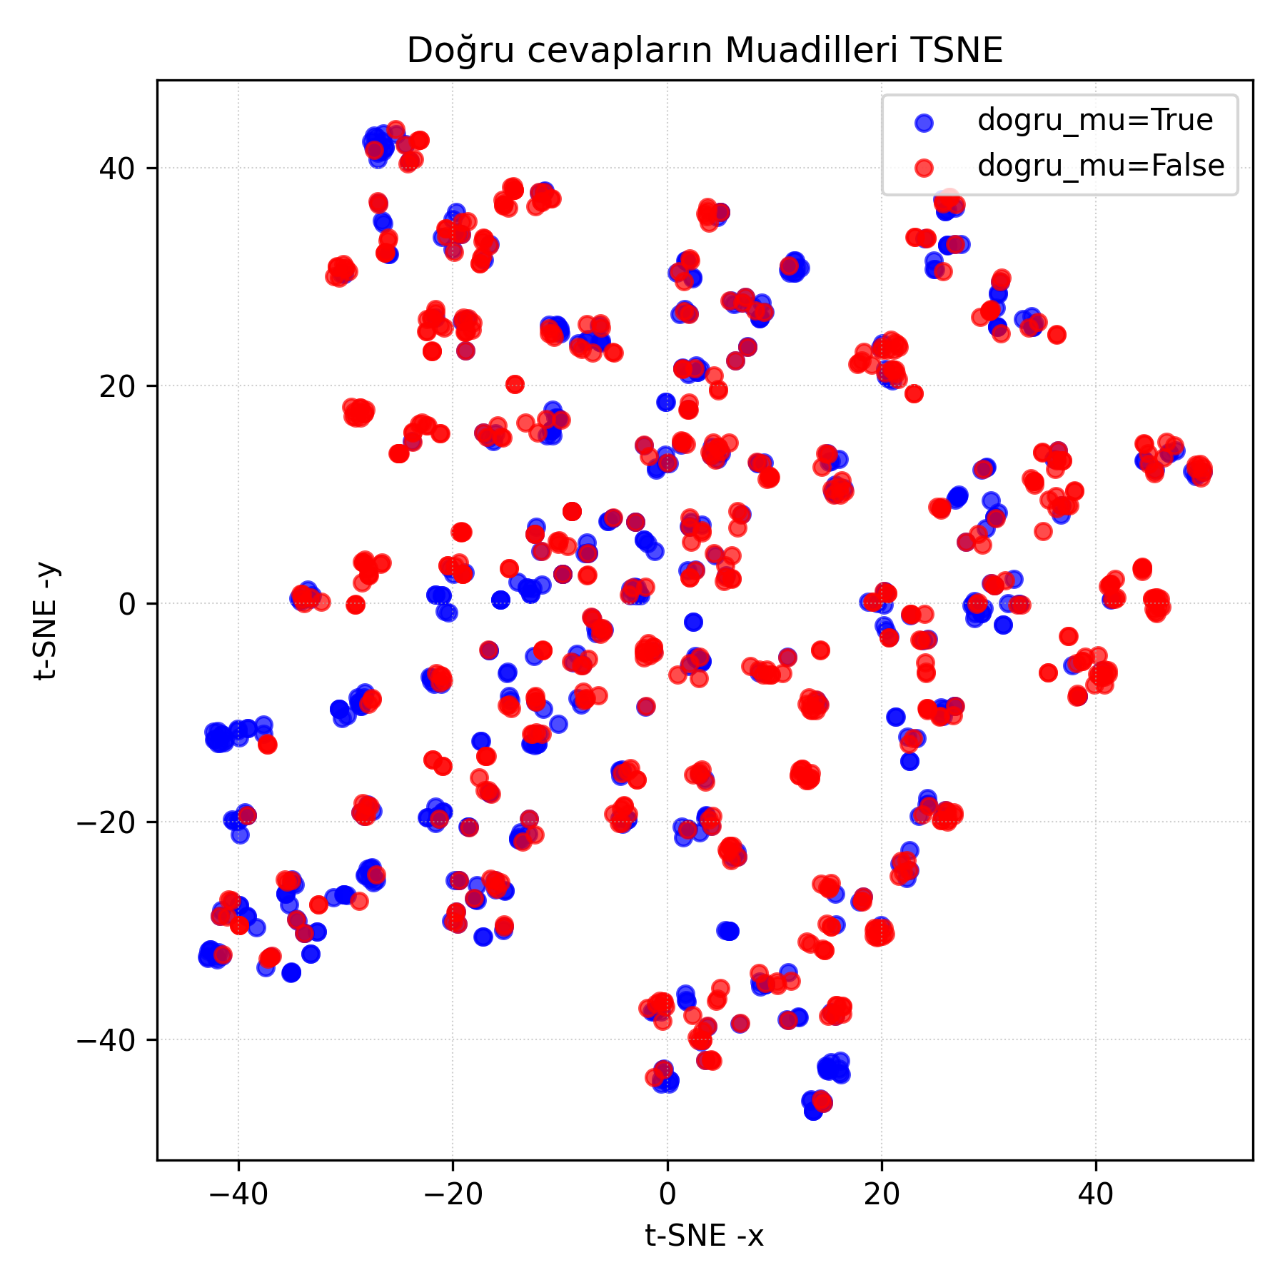

Slide 9
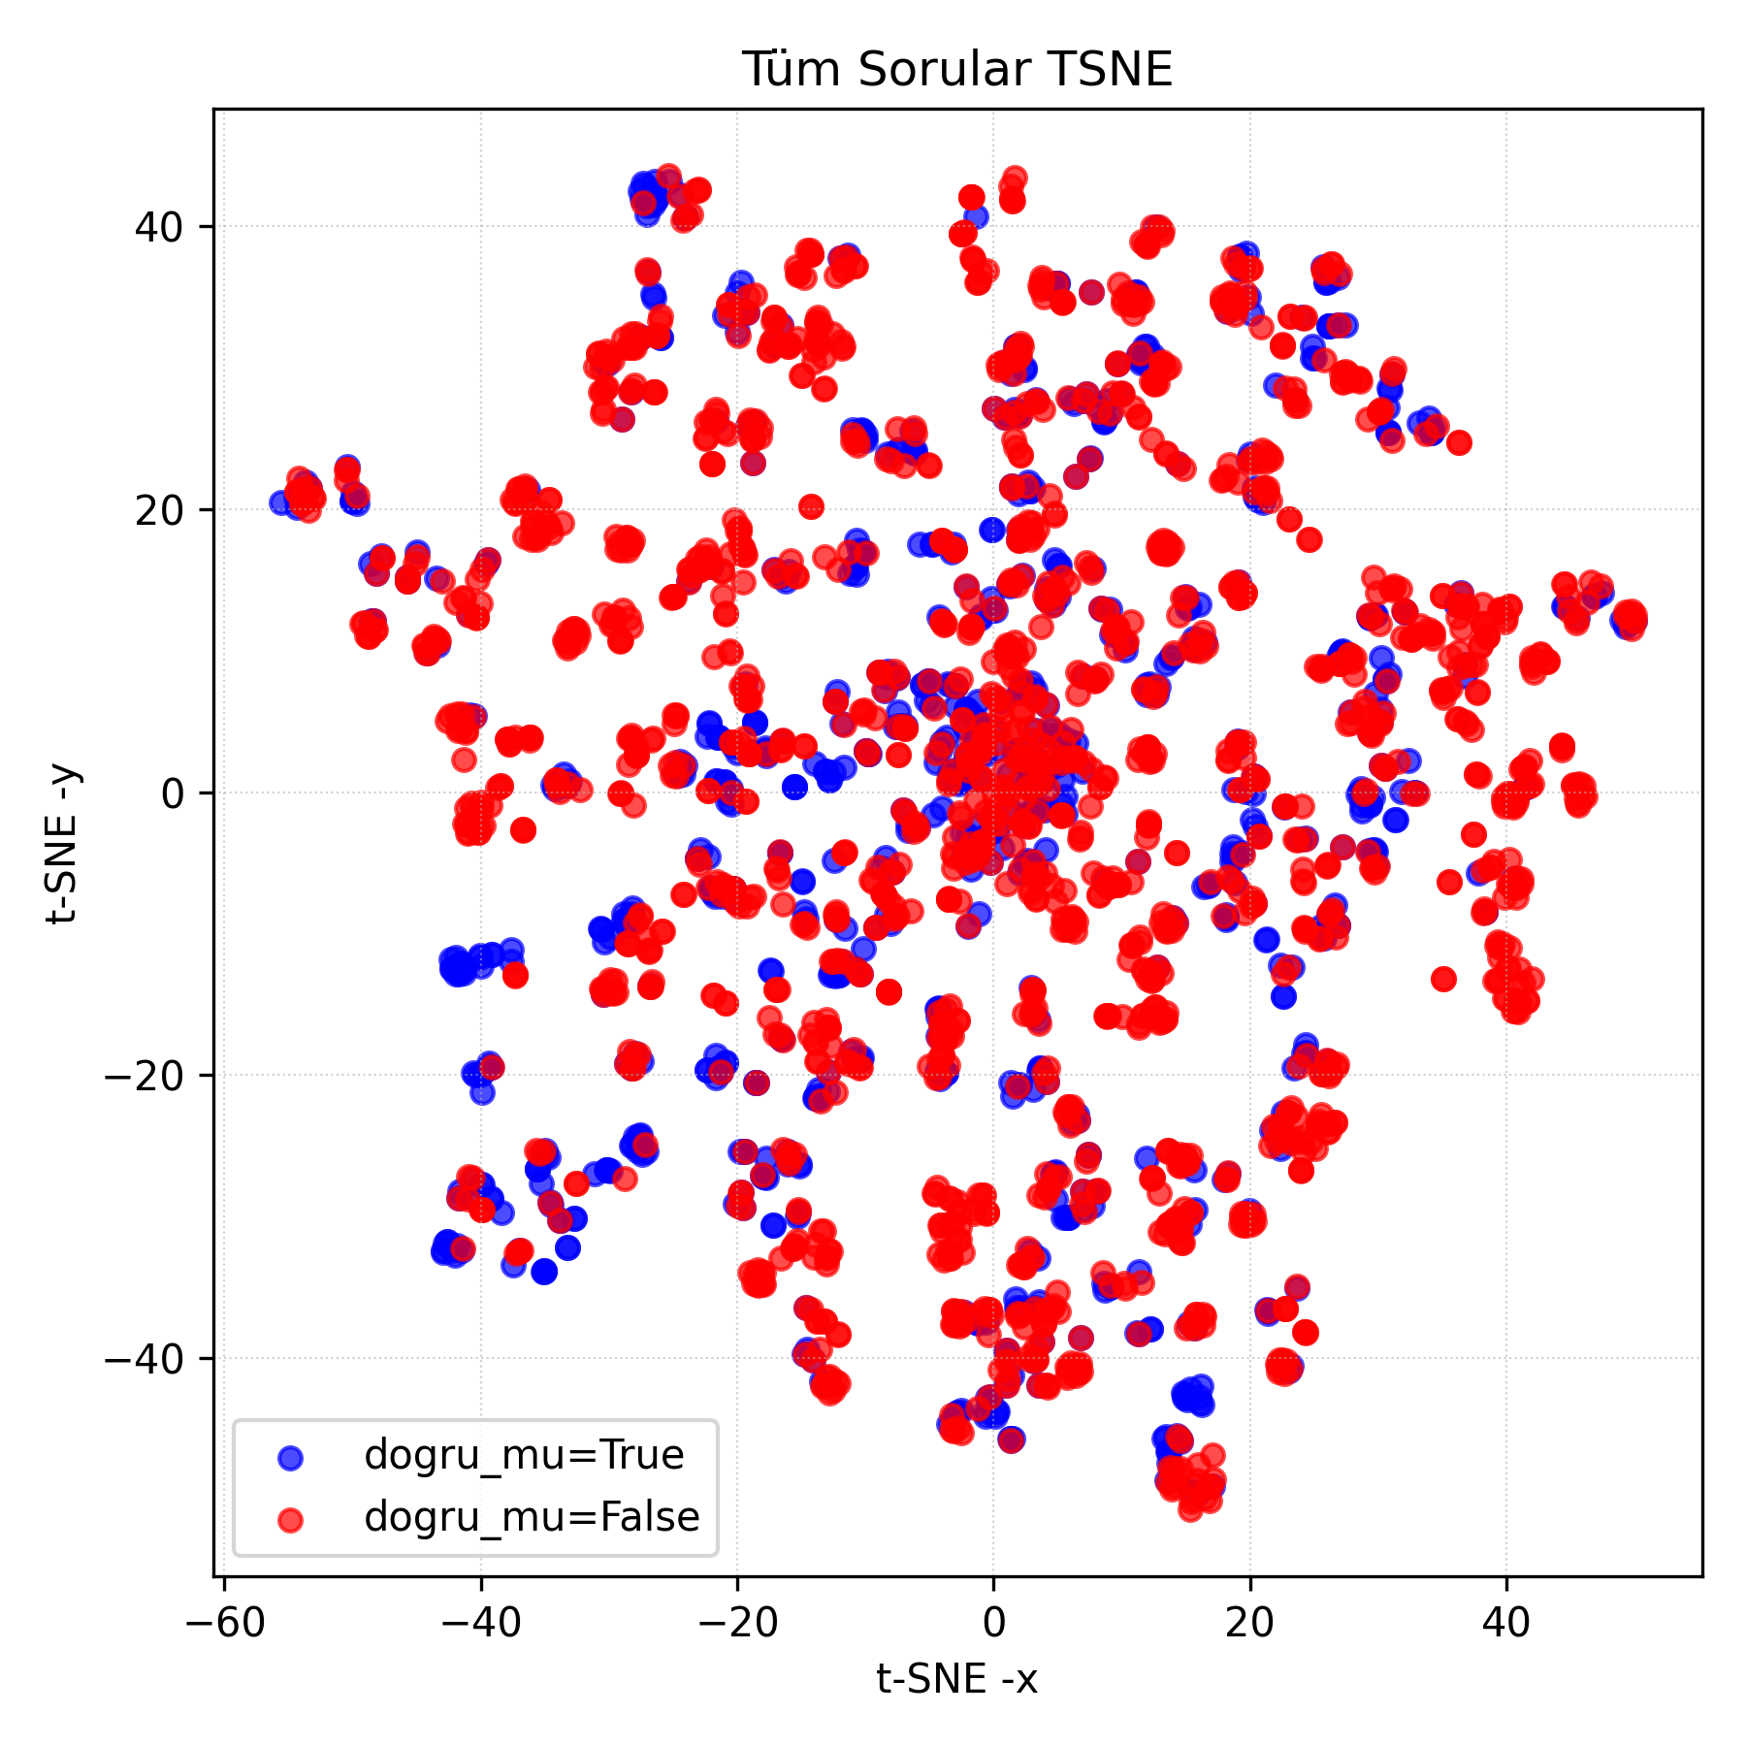

Slide 10
Talimatlara Göre Oluşturulan Yanlış Cevap Muadil Soruların Cevaplanması Safhası
Talimat | Yanlış Sayısı | Doğru Sayısı
Aşağıdaki matematik problemini, sayısal cevabı aynı kalacak şekilde farklı kelimeler ve farklı bir senaryo kullanarak yeniden yaz. Bana sadece oluşturduğun yeni soruyu ver. Başına sonuna veya ortasına başka bir şey ekleme. | 203 | 47
Bu probleme benzeyen, ancak farklı nesneler veya kişiler içeren ve aynı sayısal sonucu veren bir problem oluştur ve bana yaz. | 206 | 44
Verilen problemi daha basit ve anlaşılır bir dille ifade et, ama çözüm adımları ve nihai sayısal cevap kesinlikle değişmesin. | 205 | 45
Problemin konusunu (örneğin elmalar yerine kalemler, Ayşe yerine Mehmet gibi) değiştirerek, ana mantığı ve sayısal cevabı koruyarak yeni bir soru yaz. | 196 | 54
Bu soruyu, bir ilkokul öğrencisinin anlayabileceği şekilde yeniden formüle et, ancak sorunun orijinal sayısal cevabını değiştirmeden yap. | 208 | 42

Slide 11
Talimatlara Göre Oluşturulan Doğru Cevap Muadil Soruların Cevaplanması Safhası
Talimat | Yanlış Sayısı | Doğru Sayısı
Aşağıdaki matematik problemini, sayısal cevabı aynı kalacak şekilde farklı kelimeler ve farklı bir senaryo kullanarak yeniden yaz. Bana sadece oluşturduğun yeni soruyu ver. Başına sonuna veya ortasına başka bir şey ekleme. | 137 | 113
Bu probleme benzeyen, ancak farklı nesneler veya kişiler içeren ve aynı sayısal sonucu veren bir problem oluştur ve bana yaz. | 128 | 122
Verilen problemi daha basit ve anlaşılır bir dille ifade et, ama çözüm adımları ve nihai sayısal cevap kesinlikle değişmesin. | 113 | 137
Problemin konusunu (örneğin elmalar yerine kalemler, Ayşe yerine Mehmet gibi) değiştirerek, ana mantığı ve sayısal cevabı koruyarak yeni bir soru yaz. | 137 | 113
Bu soruyu, bir ilkokul öğrencisinin anlayabileceği şekilde yeniden formüle et, ancak sorunun orijinal sayısal cevabını değiştirmeden yap. | 160 | 90

Slide 12
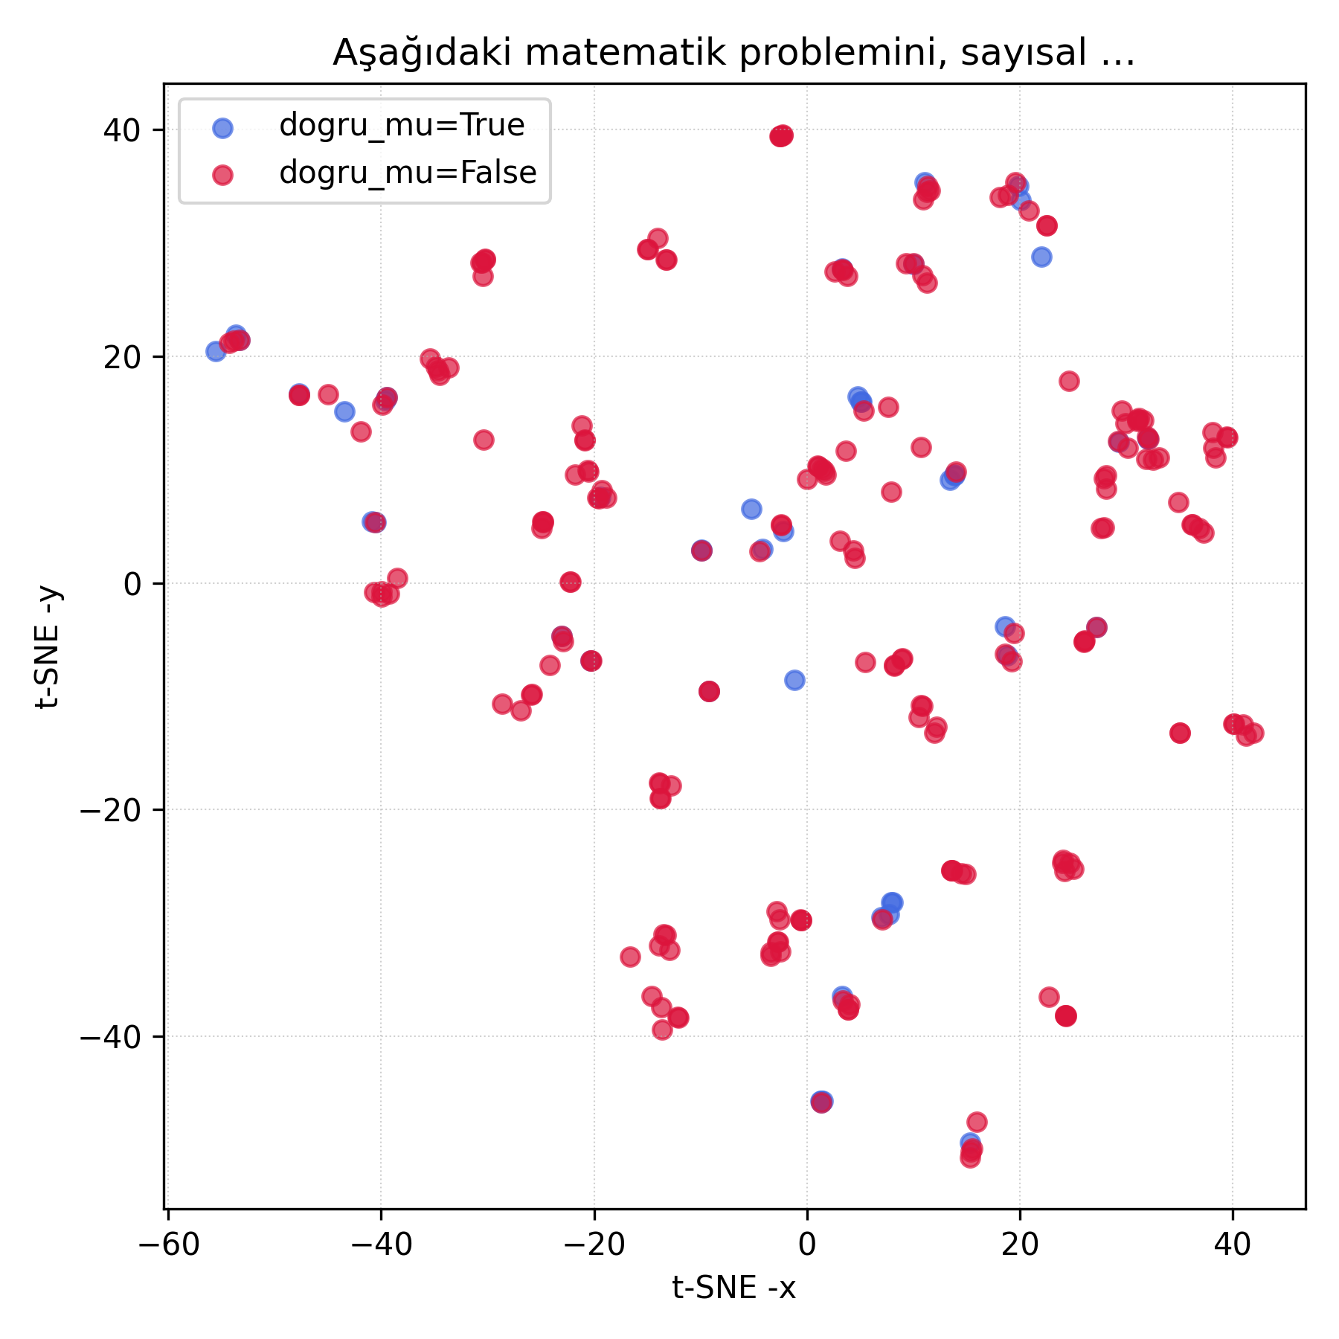
Talimat (Yanlış)-> "Aşağıdaki matematik problemini, sayısal cevabı aynı kalacak şekilde farklı kelimeler ve farklı bir senaryo kullanarak yeniden yaz. Bana sadece oluşturduğun yeni soruyu ver. Başına sonuna veya ortasına başka bir şey ekleme."

Slide 13
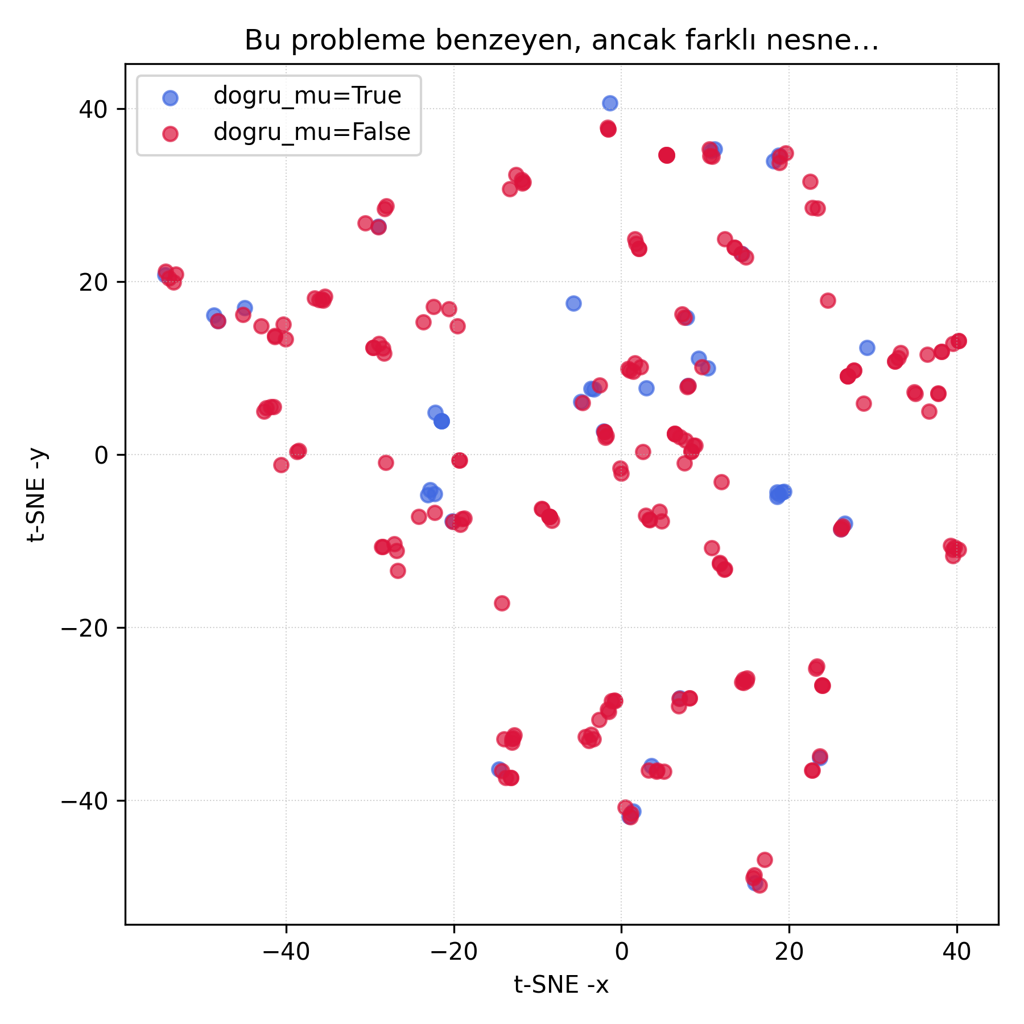
Talimat (Yanlış)-> "Bu probleme benzeyen, ancak farklı nesneler veya kişiler içeren ve aynı sayısal sonucu veren bir problem oluştur ve bana yaz."

Slide 14
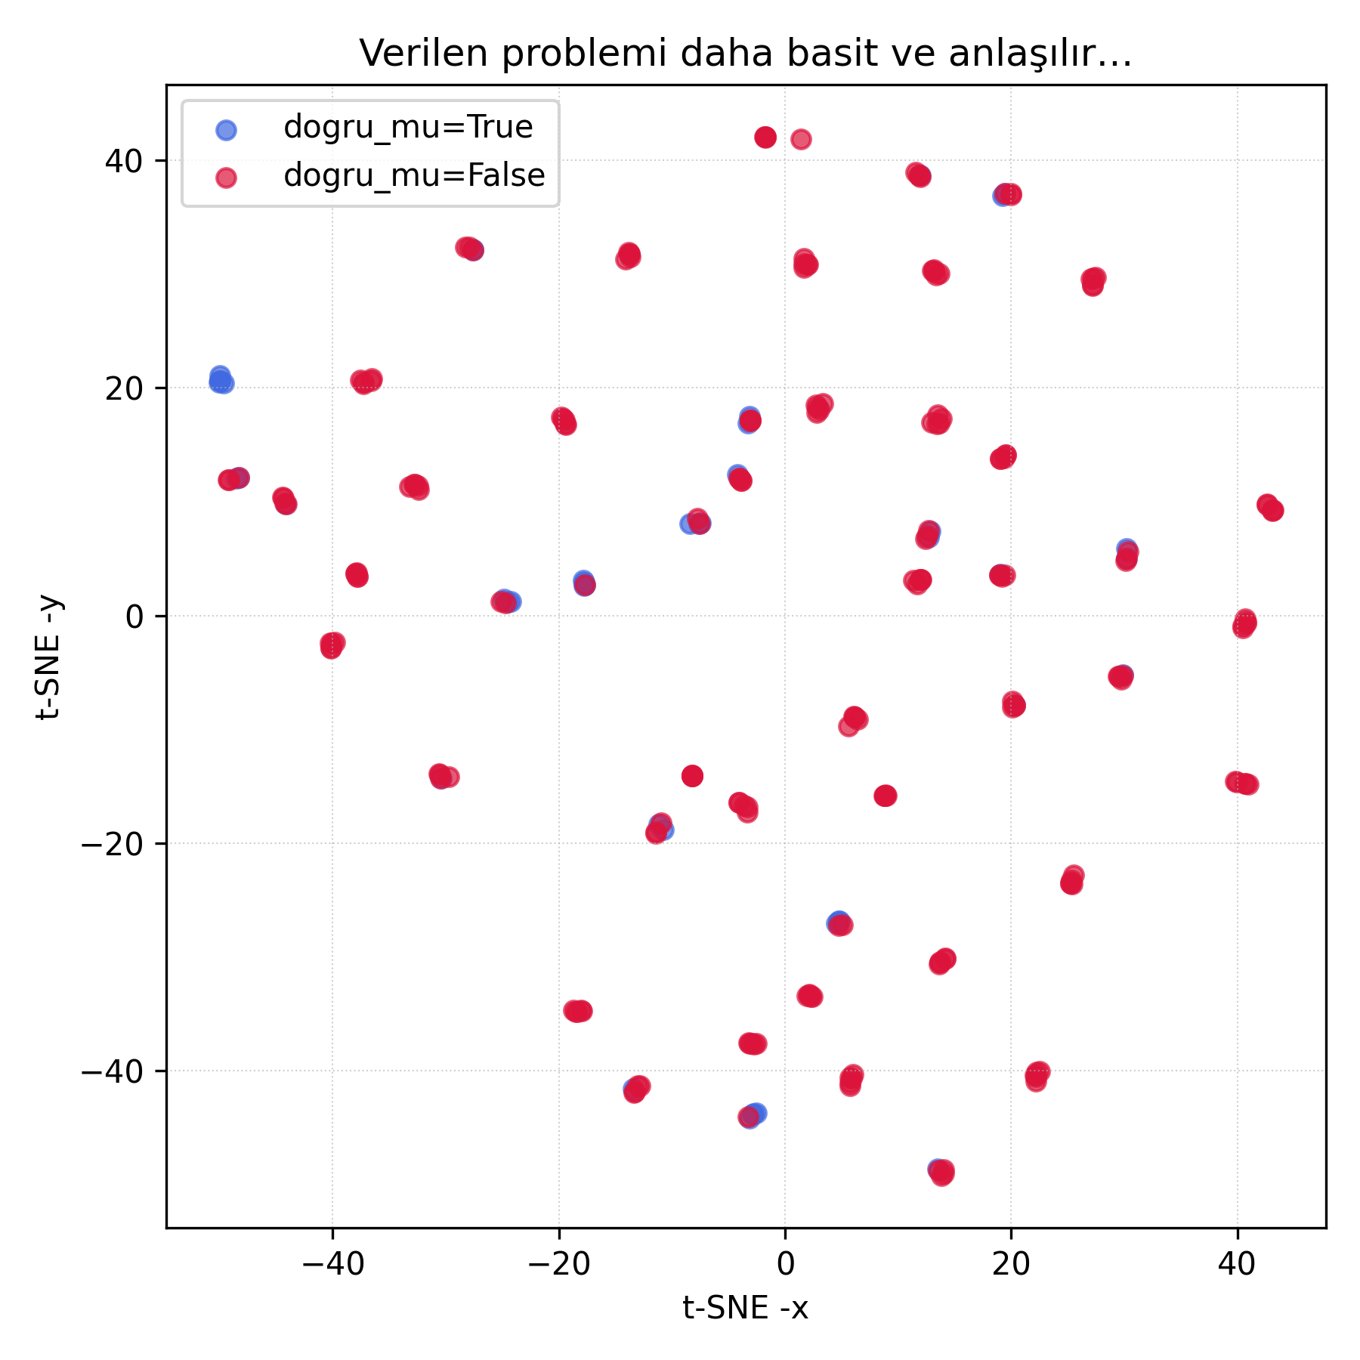
Talimat (Yanlış)-> "Verilen problemi daha basit ve anlaşılır bir dille ifade et, ama çözüm adımları ve nihai sayısal cevap kesinlikle değişmesin."

Slide 15
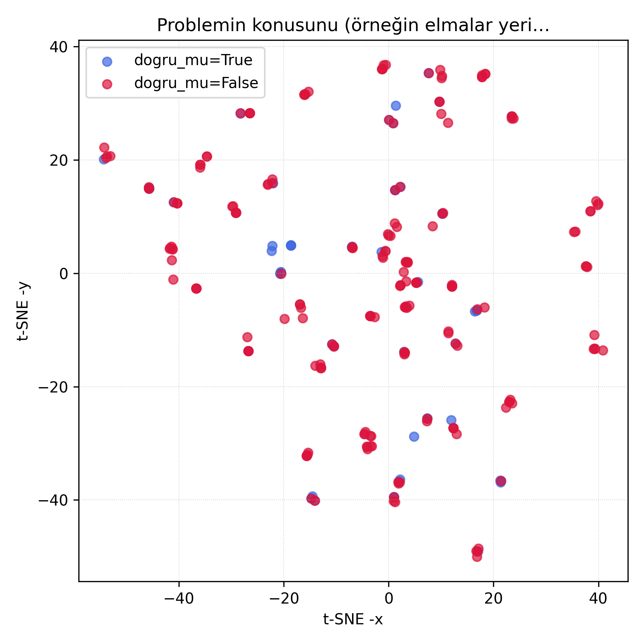
Talimat (Yanlış)-> "Problemin konusunu (örneğin elmalar yerine kalemler, Ayşe yerine Mehmet gibi) değiştirerek, ana mantığı ve sayısal cevabı koruyarak yeni bir soru yaz."

Slide 16
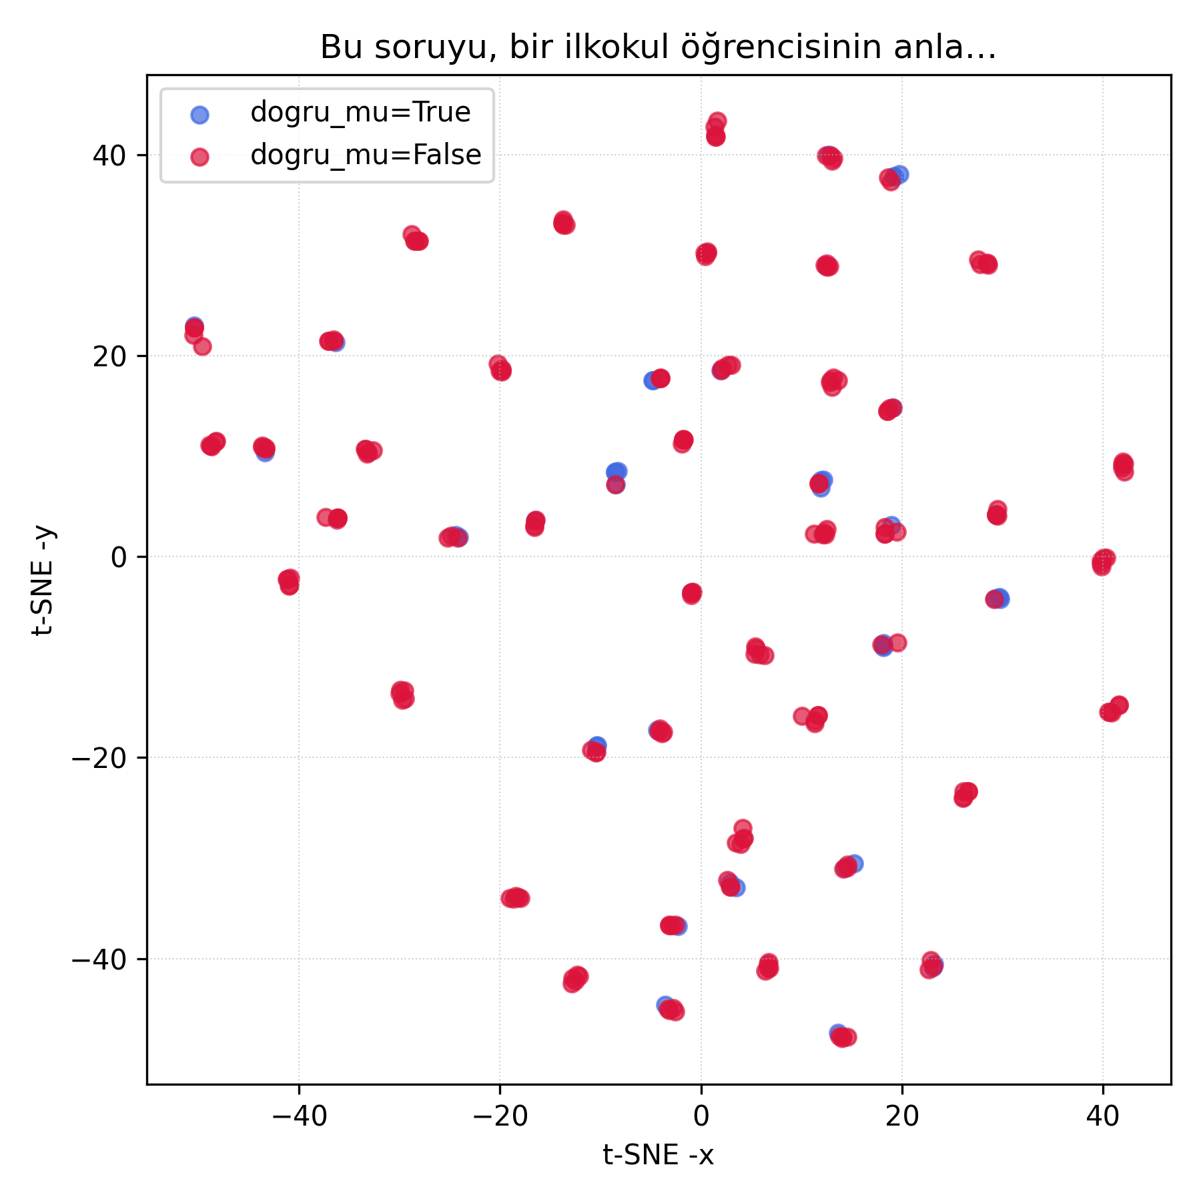
Talimat (Yanlış)-> "Bu soruyu, bir ilkokul öğrencisinin anlayabileceği şekilde yeniden formüle et, ancak sorunun orijinal sayısal cevabını değiştirmeden yap."

Slide 17
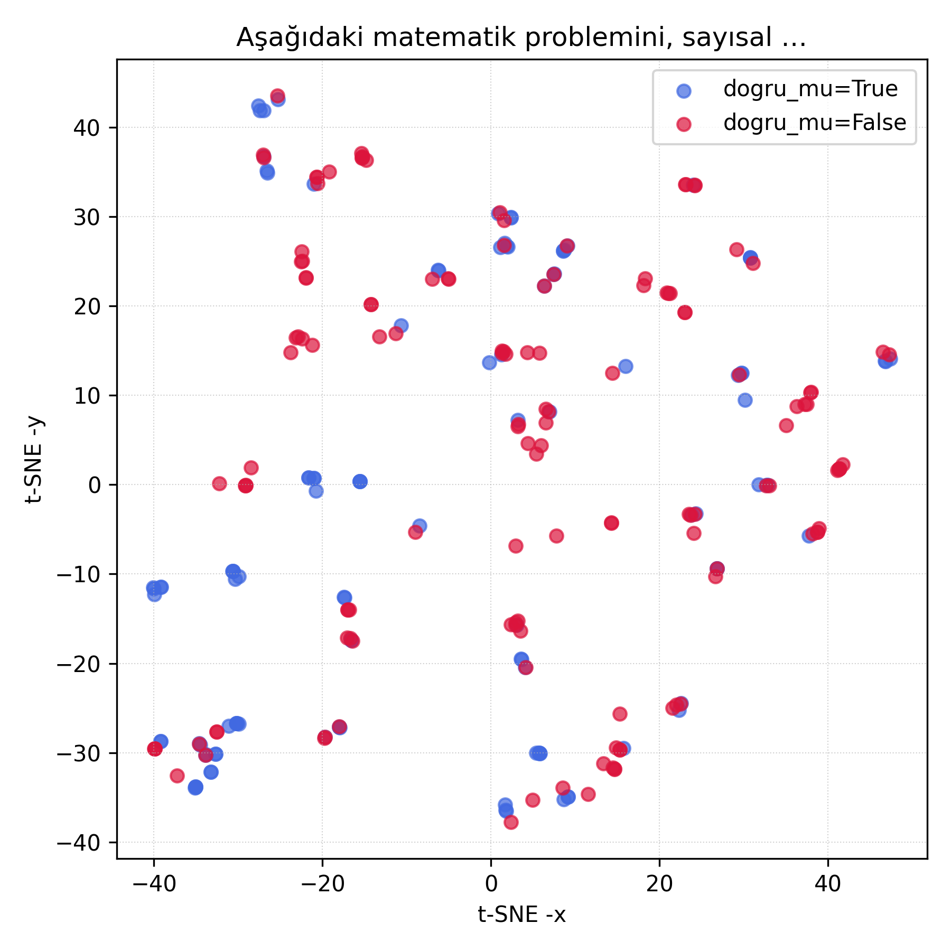
Talimat (Doğru)-> "Aşağıdaki matematik problemini, sayısal cevabı aynı kalacak şekilde farklı kelimeler ve farklı bir senaryo kullanarak yeniden yaz. Bana sadece oluşturduğun yeni soruyu ver. Başına sonuna veya ortasına başka bir şey ekleme."

Slide 18
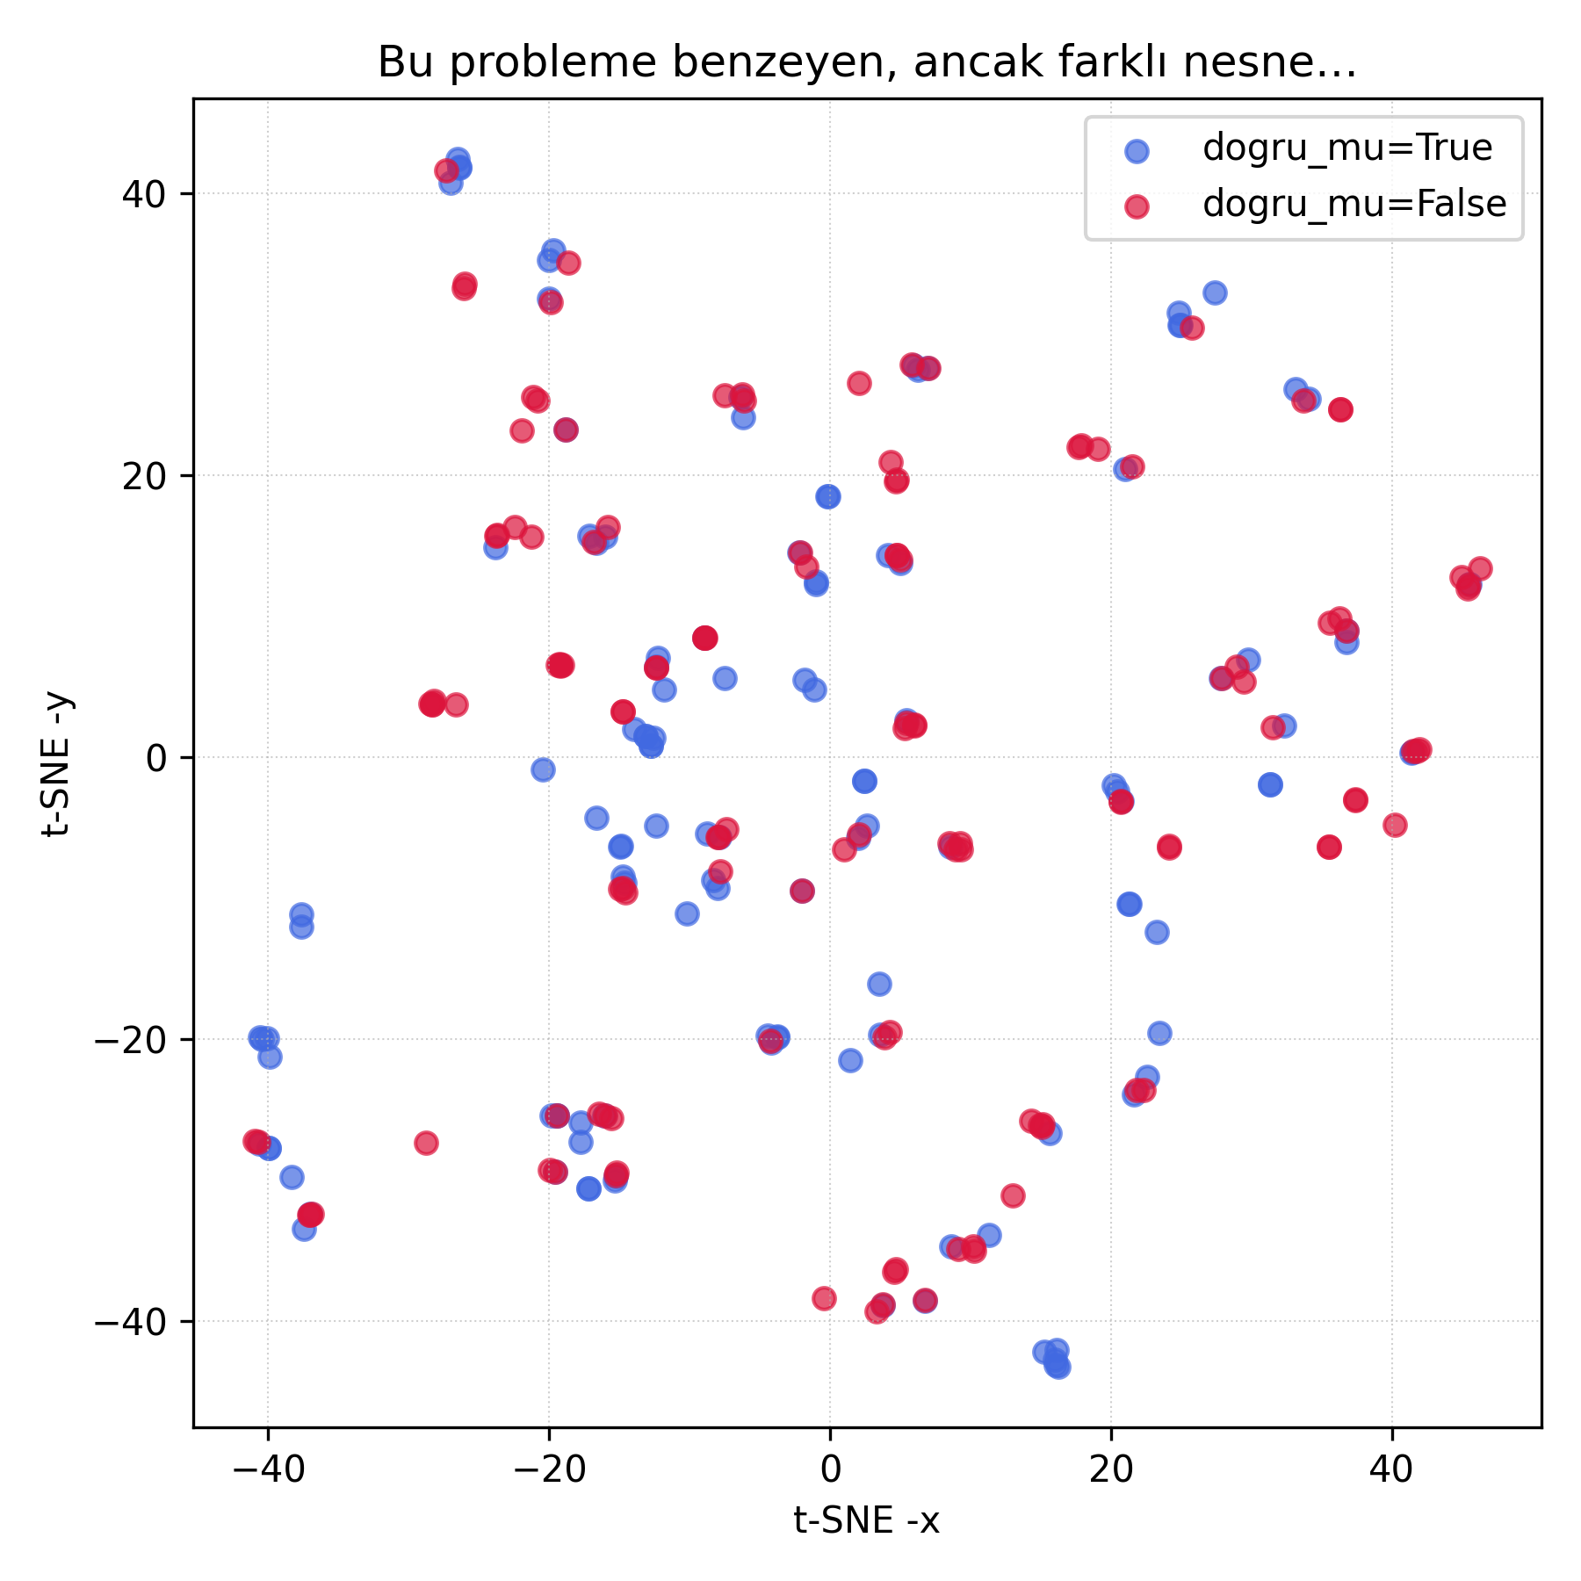
Talimat (Doğru)-> "Bu probleme benzeyen, ancak farklı nesneler veya kişiler içeren ve aynı sayısal sonucu veren bir problem oluştur ve bana yaz."

Slide 19
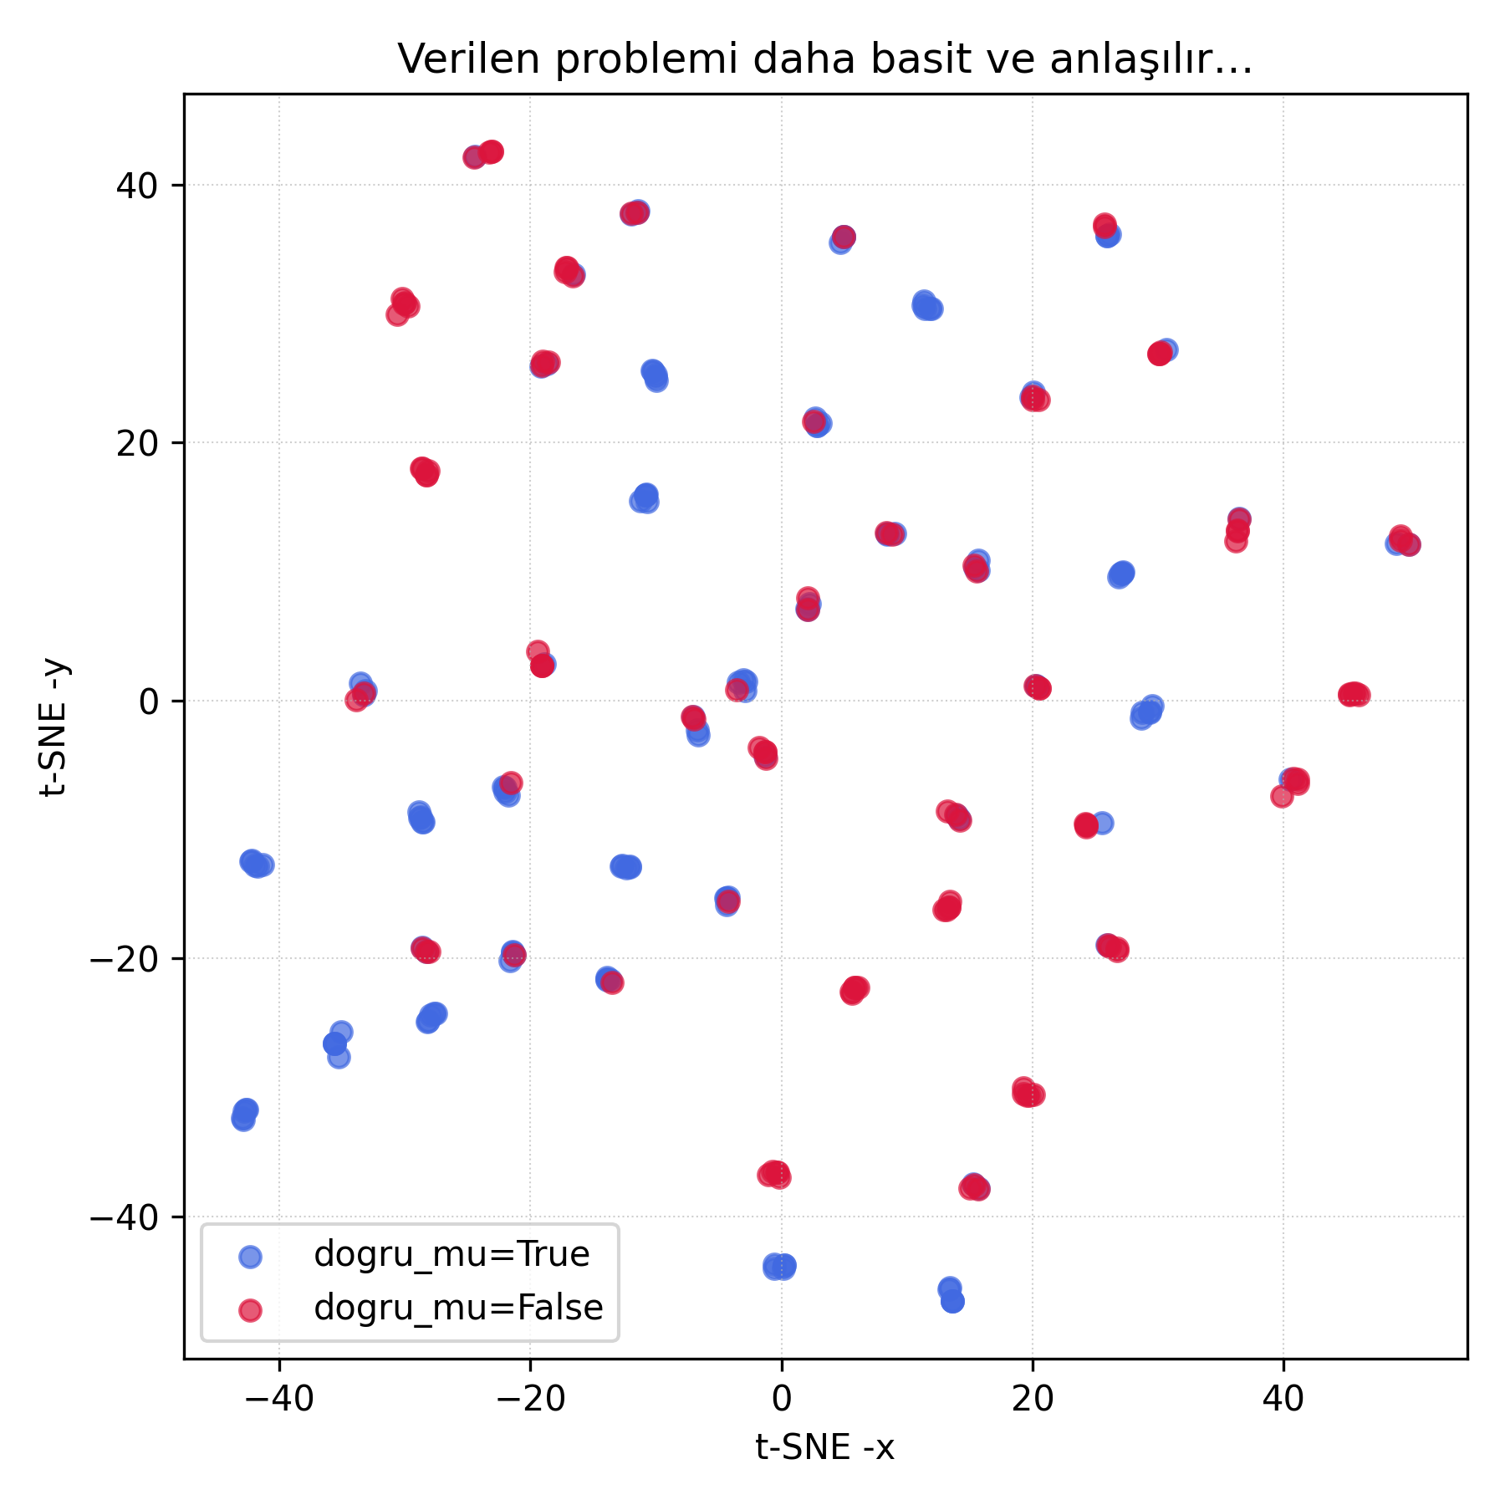
Talimat (Doğru)-> "Verilen problemi daha basit ve anlaşılır bir dille ifade et, ama çözüm adımları ve nihai sayısal cevap kesinlikle değişmesin."

Slide 20
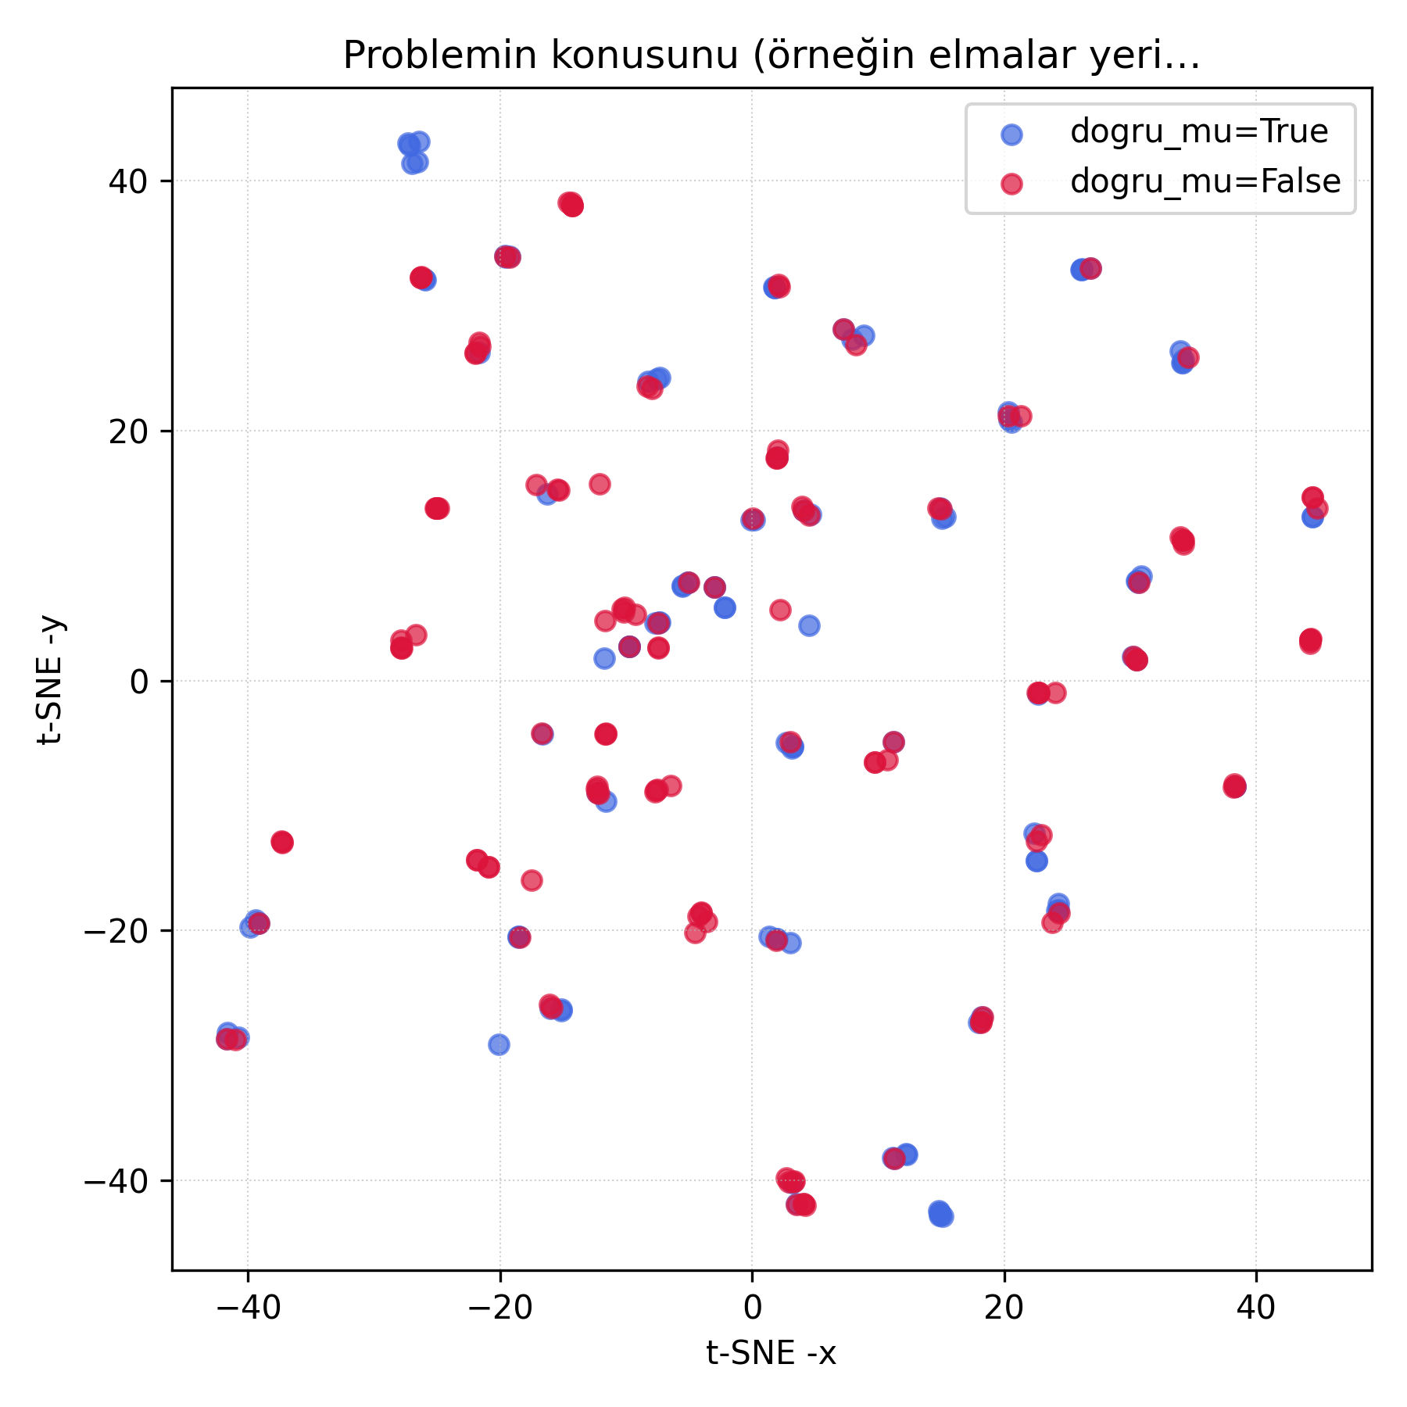
Talimat (Doğru)-> "Problemin konusunu (örneğin elmalar yerine kalemler, Ayşe yerine Mehmet gibi) değiştirerek, ana mantığı ve sayısal cevabı koruyarak yeni bir soru yaz."

Slide 21
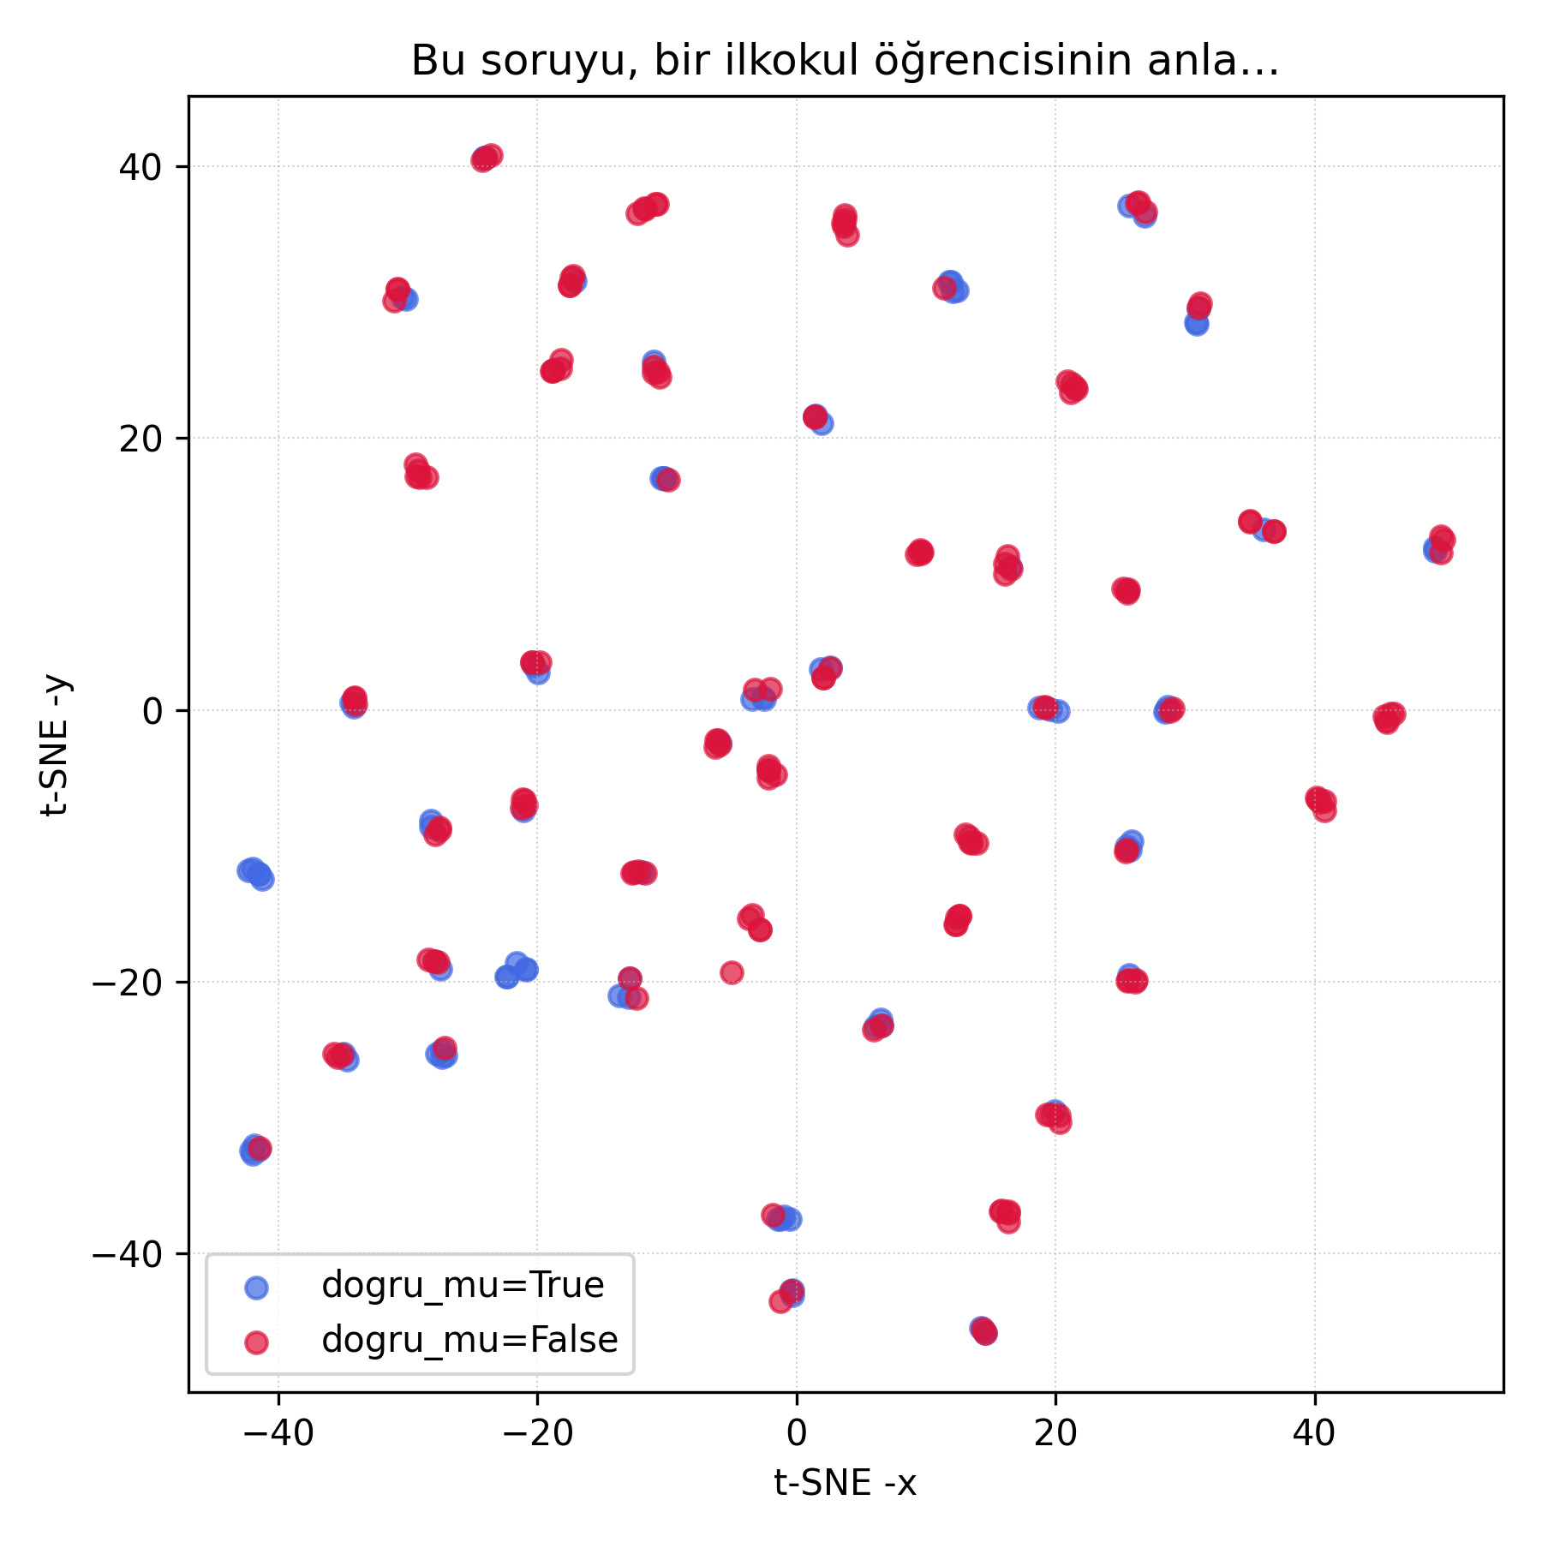
Talimat (Doğru)-> "Bu soruyu, bir ilkokul öğrencisinin anlayabileceği şekilde yeniden formüle et, ancak sorunun orijinal sayısal cevabını değiştirmeden yap."

Slide 22
Teşekkürler

